Slide 1
Magazine 24
Relations alimentaires entre les vivants
Milieu choisi : le ruisseau et ses abords

Slide 2
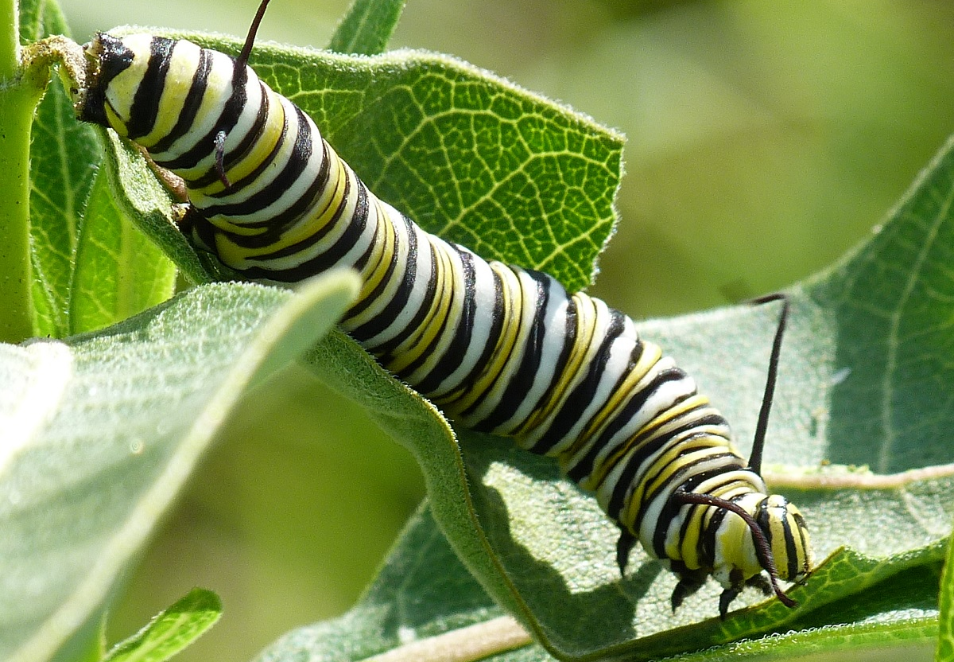

Slide 3
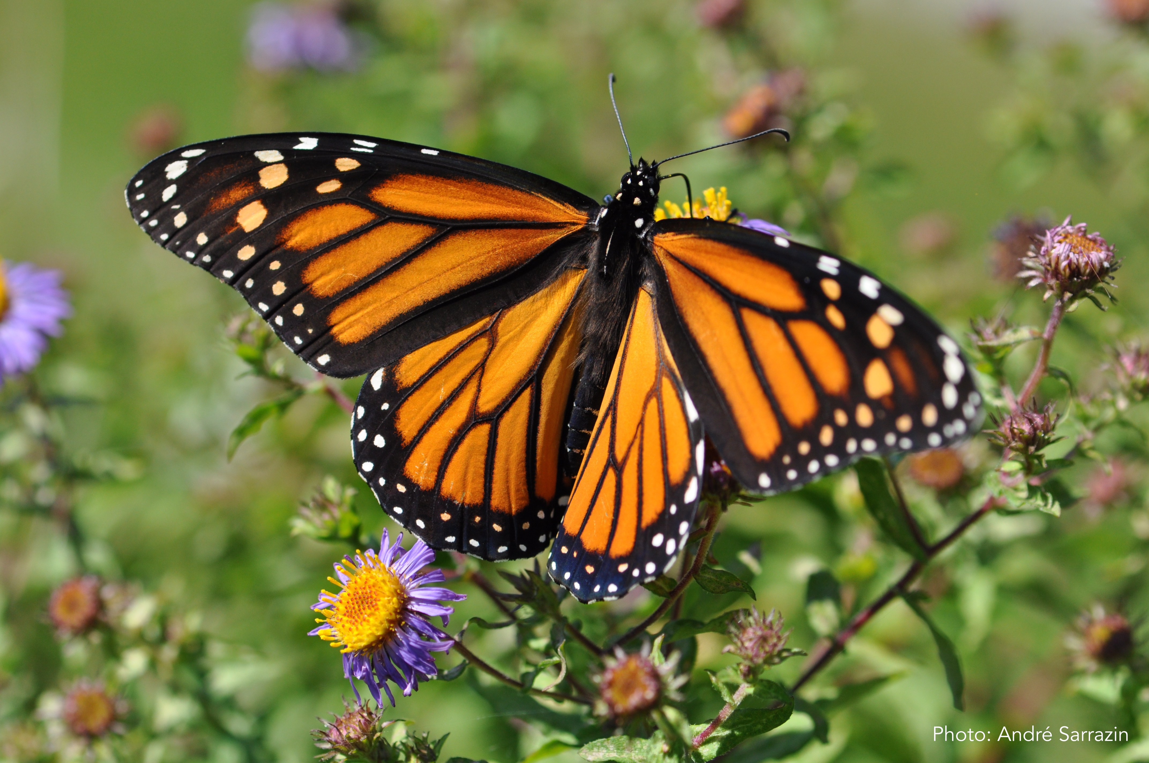

Slide 4
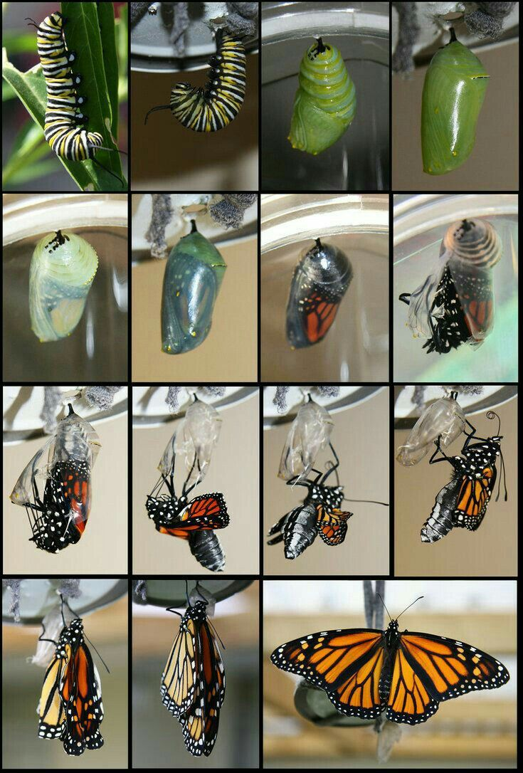

Slide 6
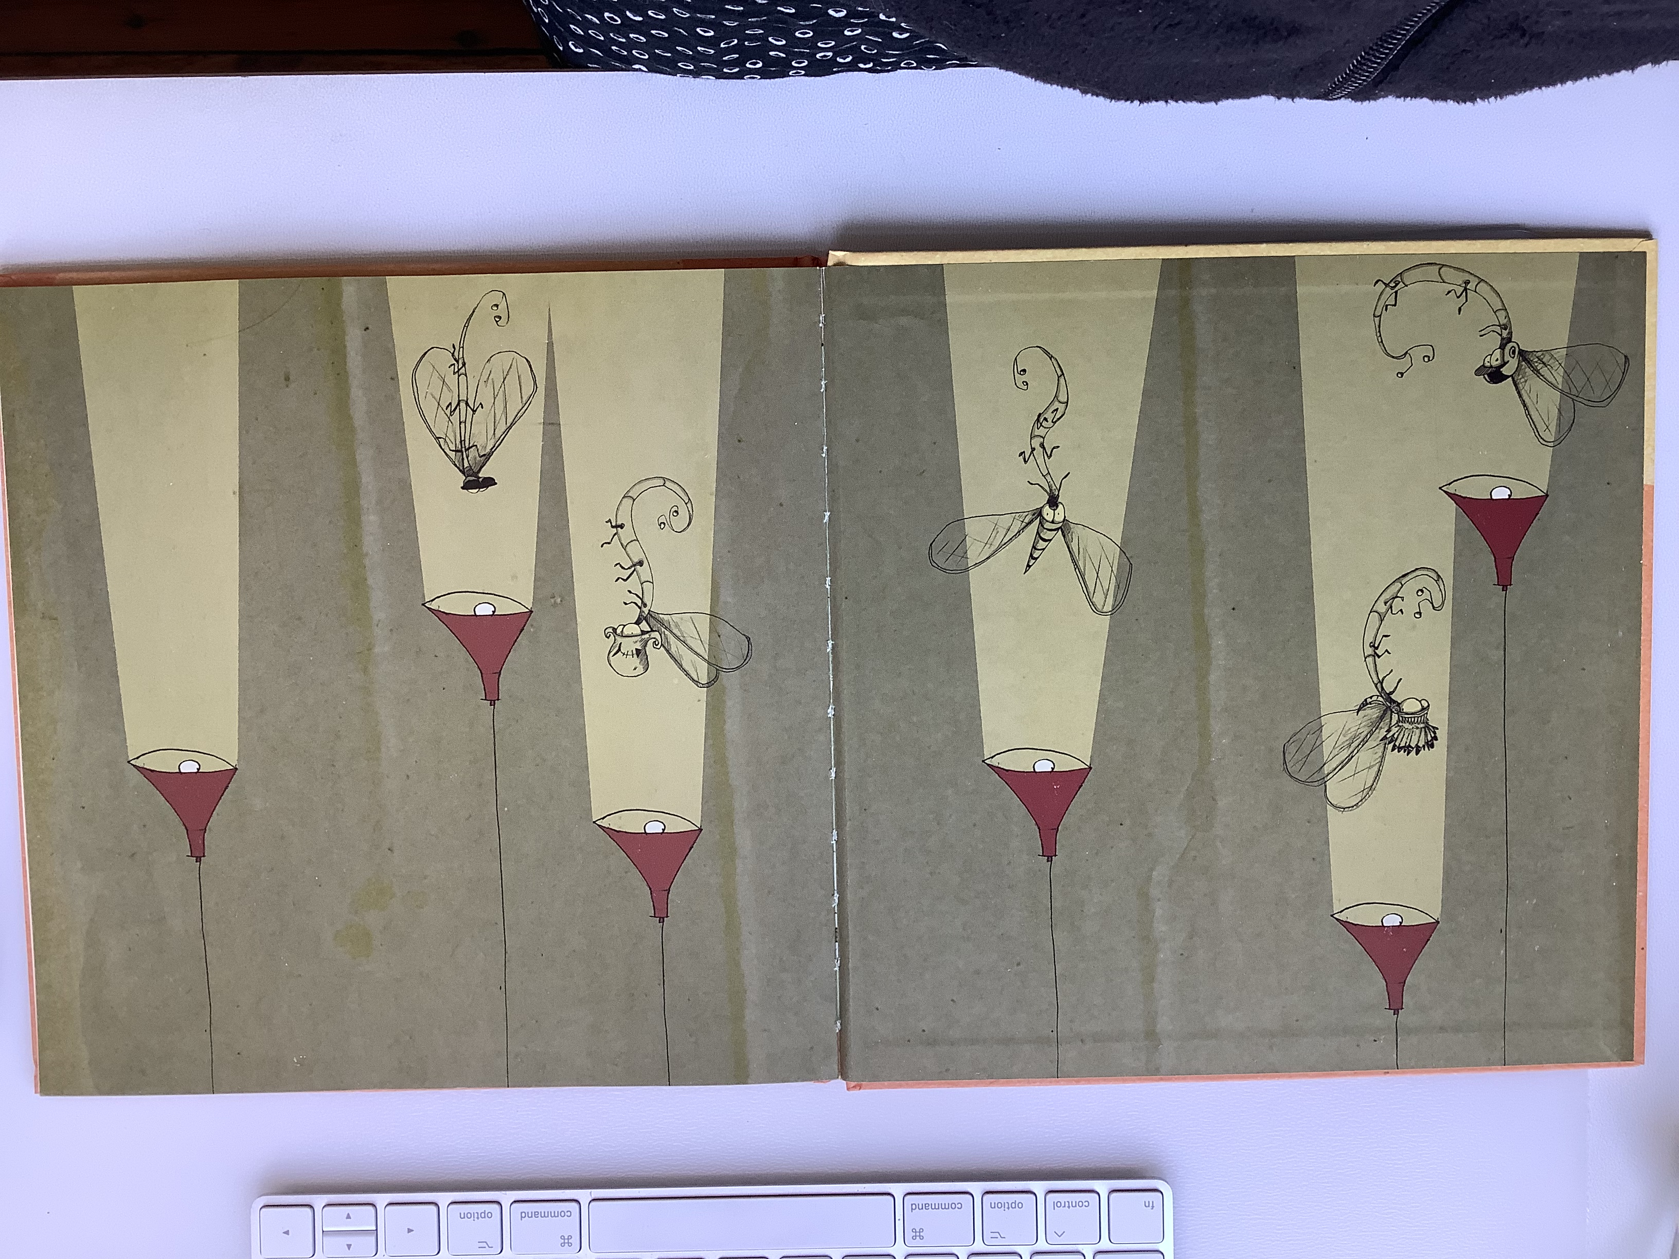

Slide 7
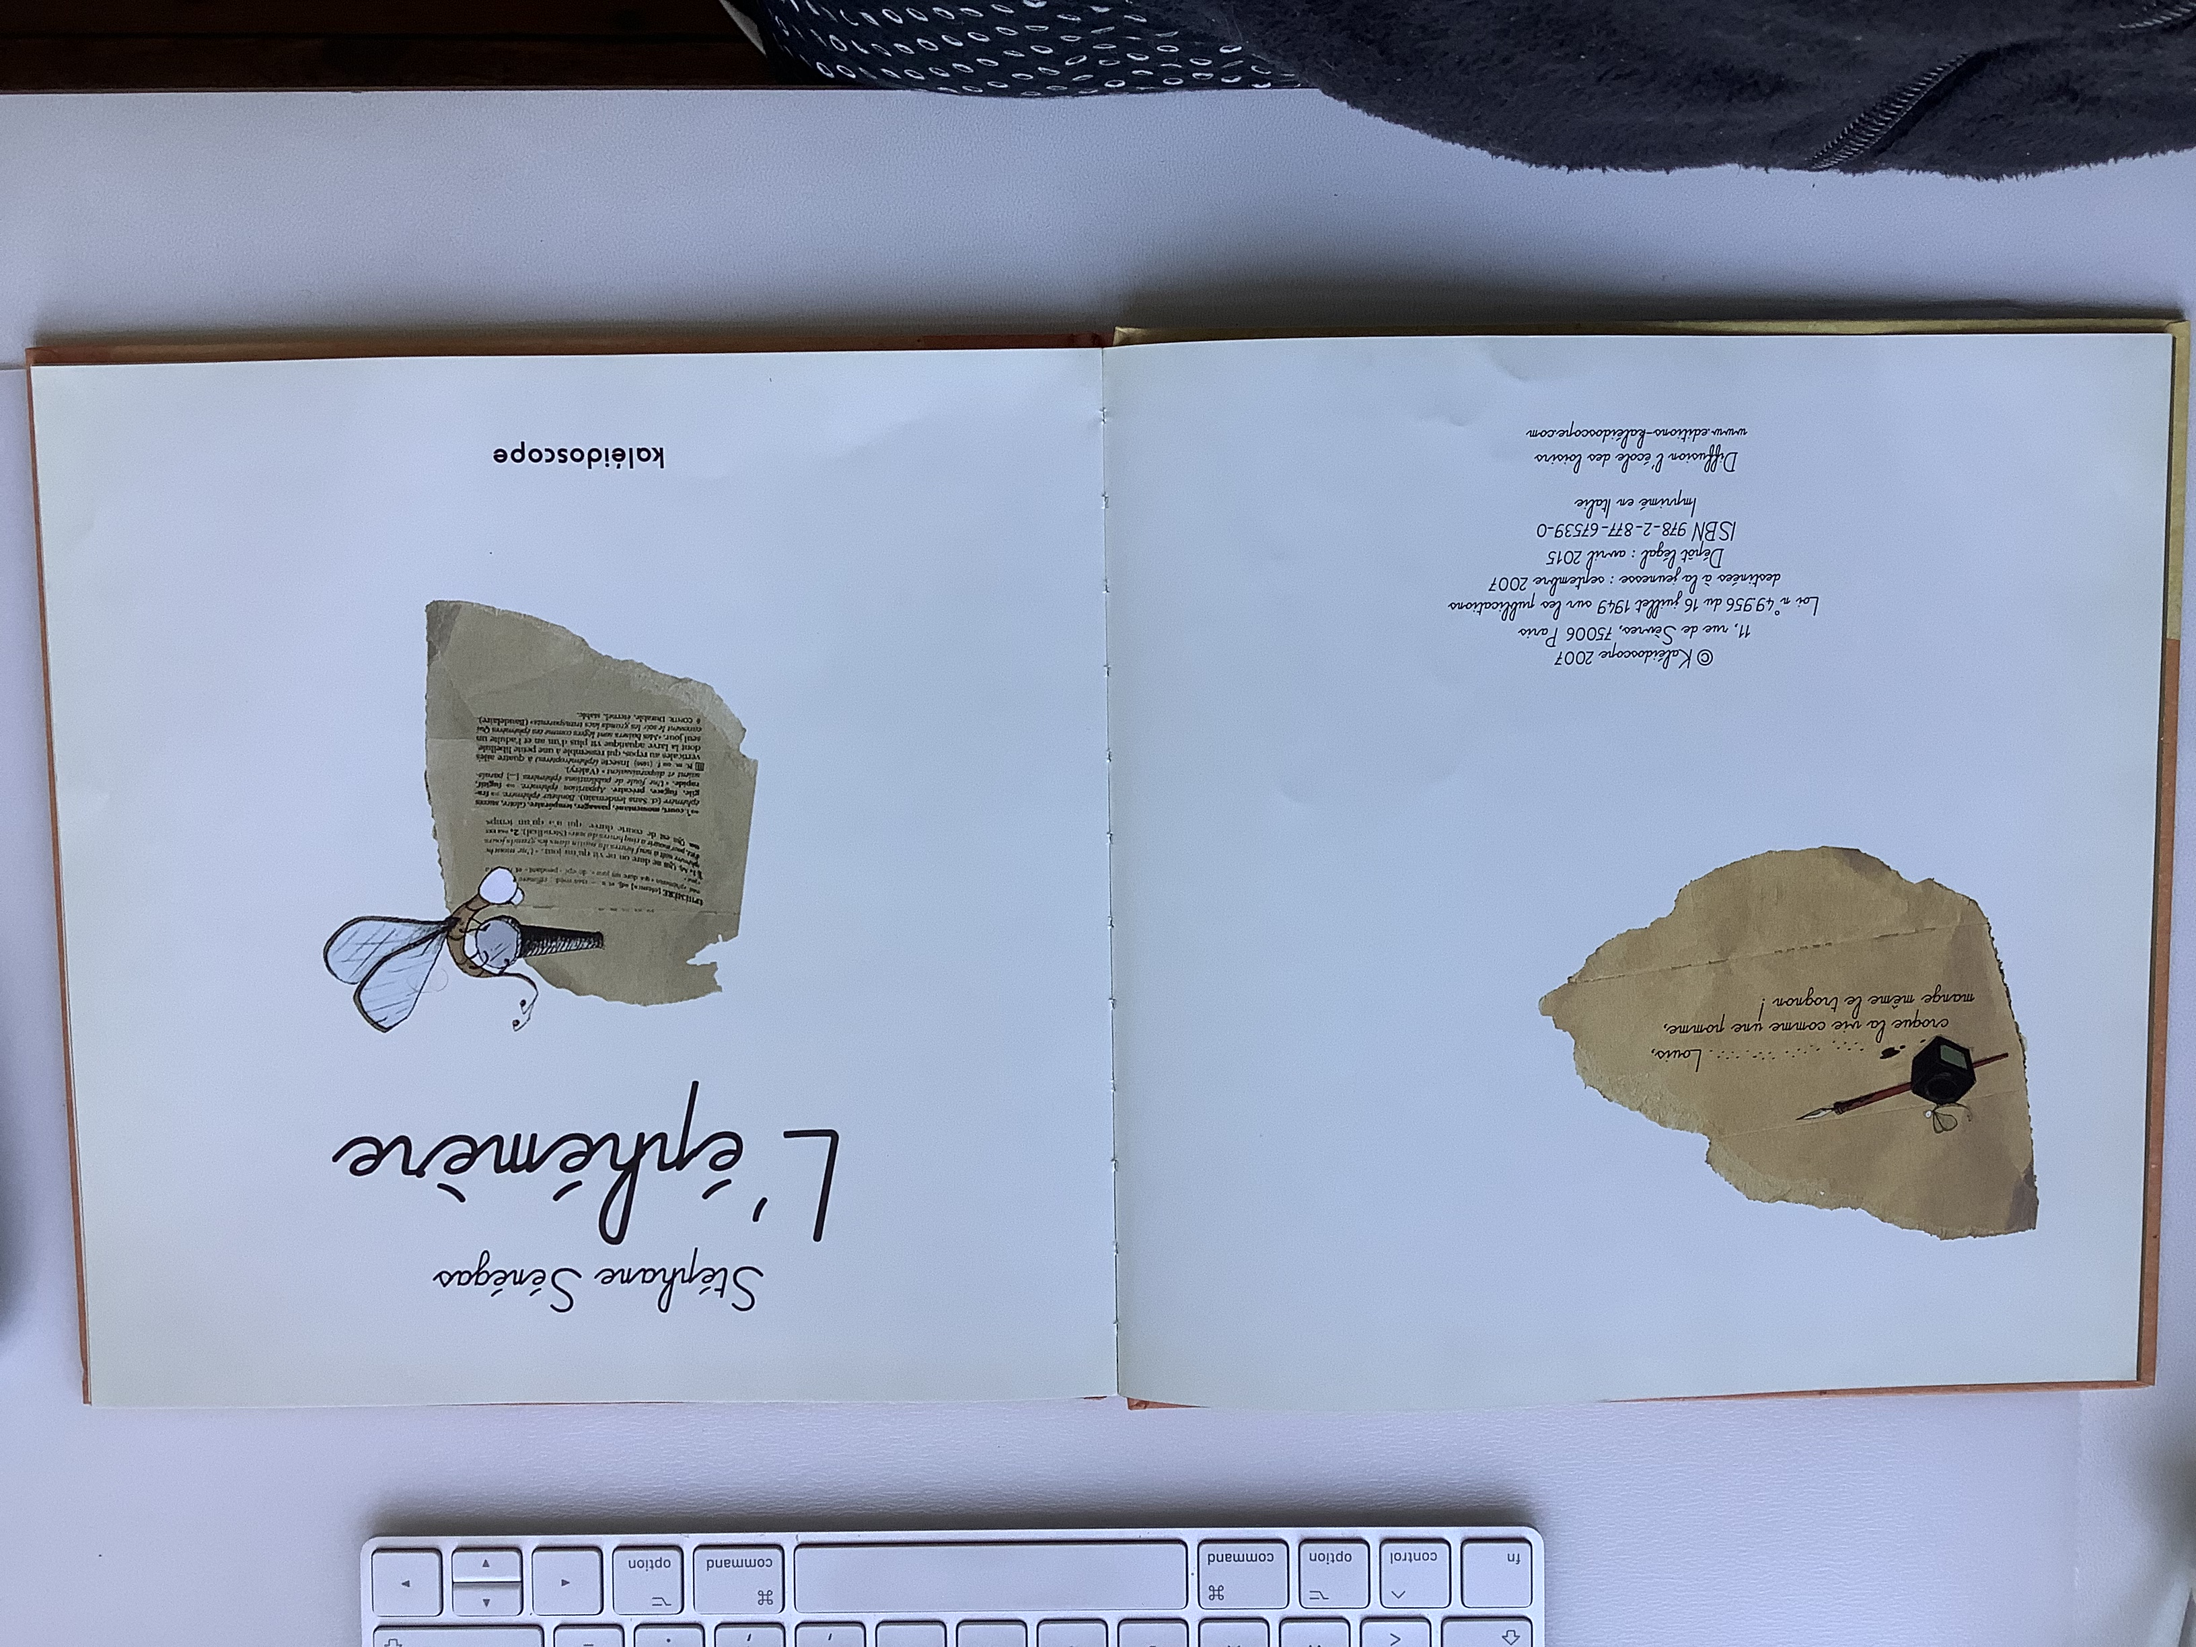

Slide 8
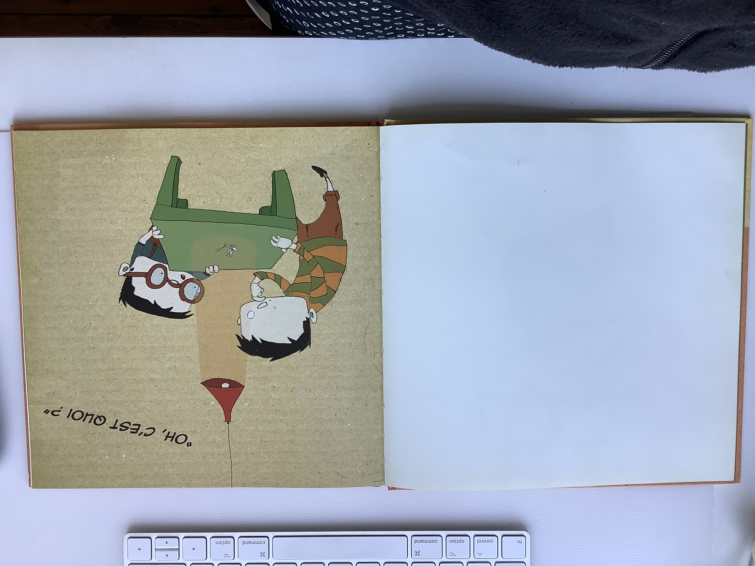

Slide 9
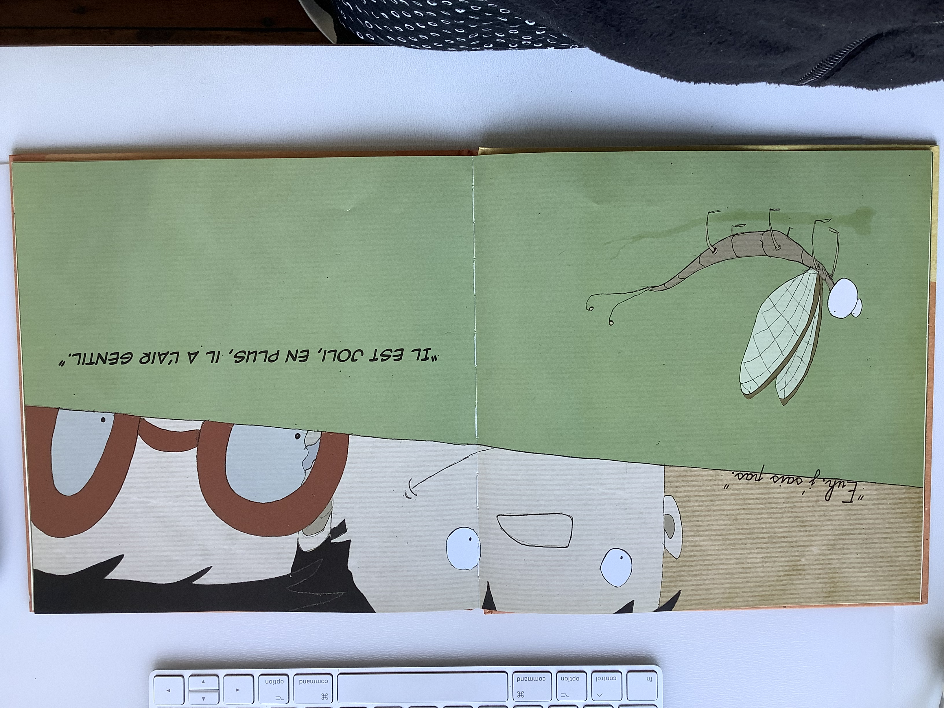

Slide 10
« Il est rigolo ! C’est mon nouveau copain insecte. »
« Attends, je vais regarder sur internet
pour trouver son nom. »

Slide 11
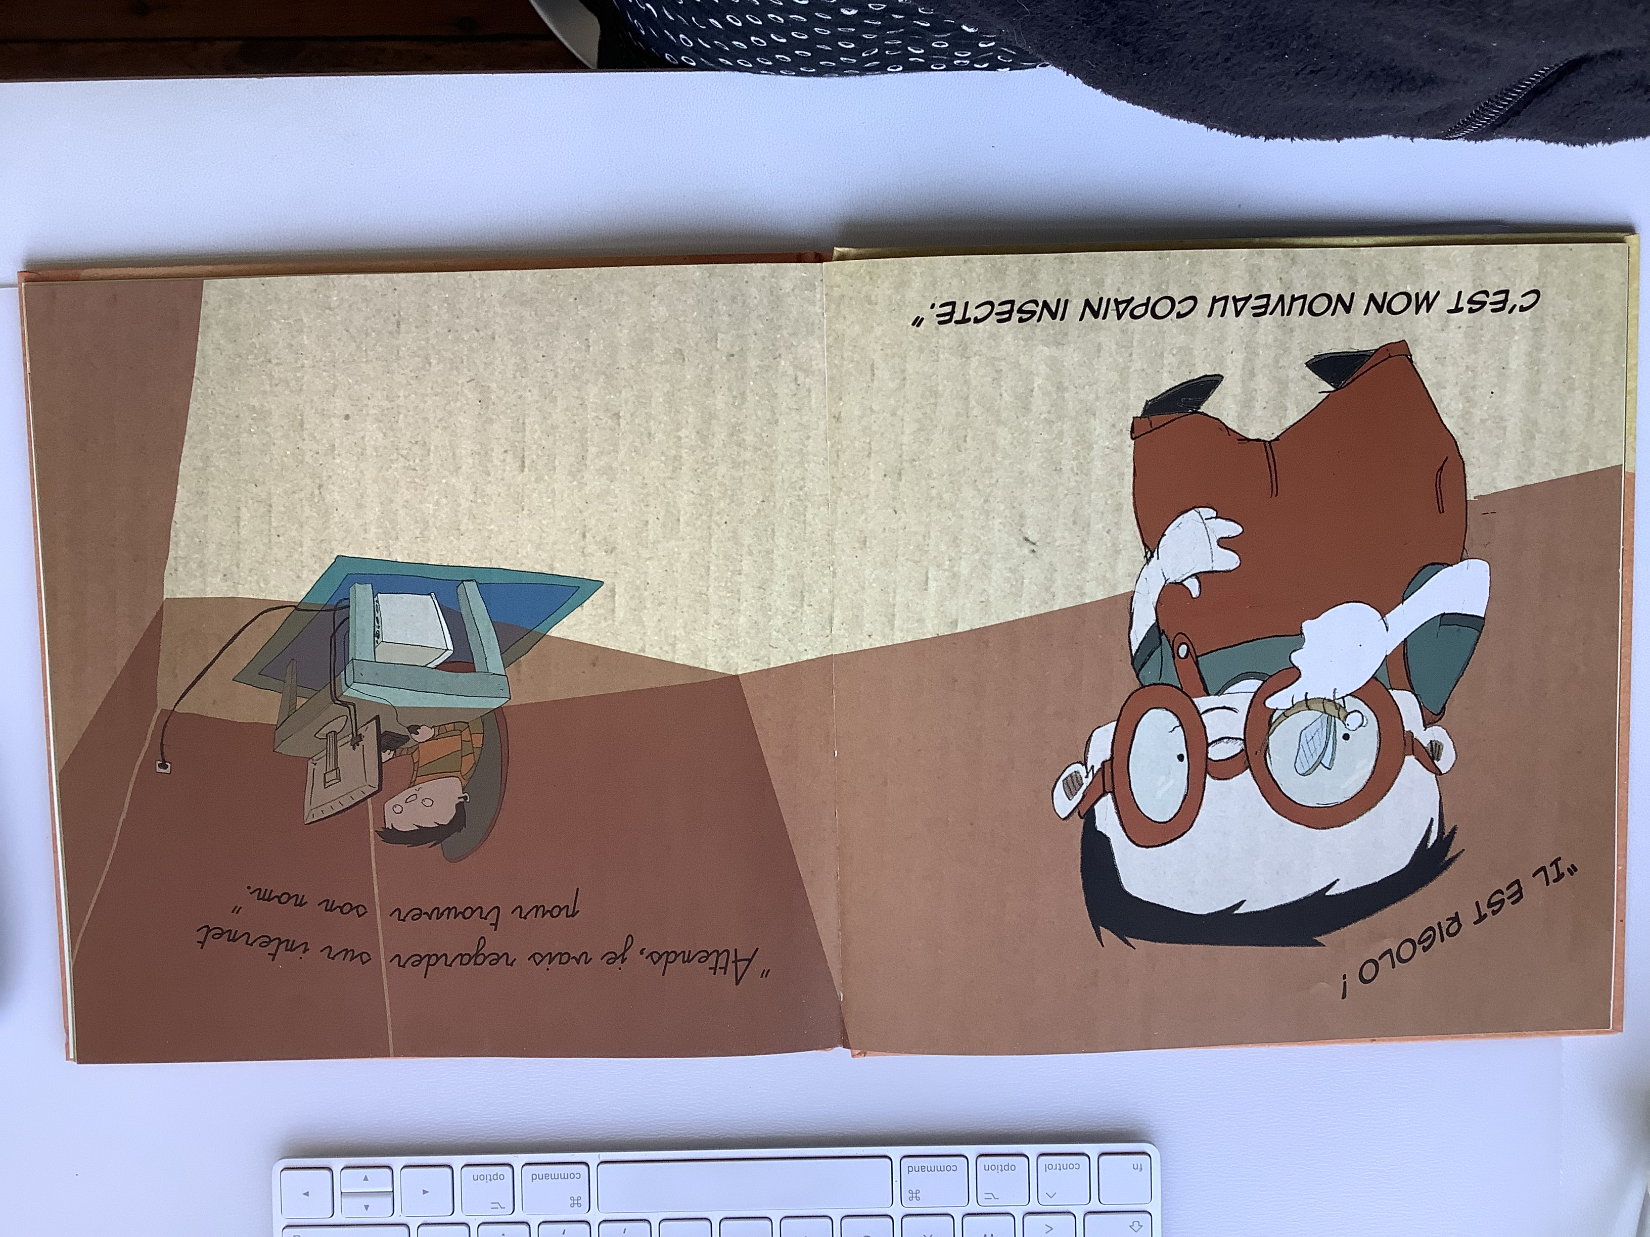

Slide 12
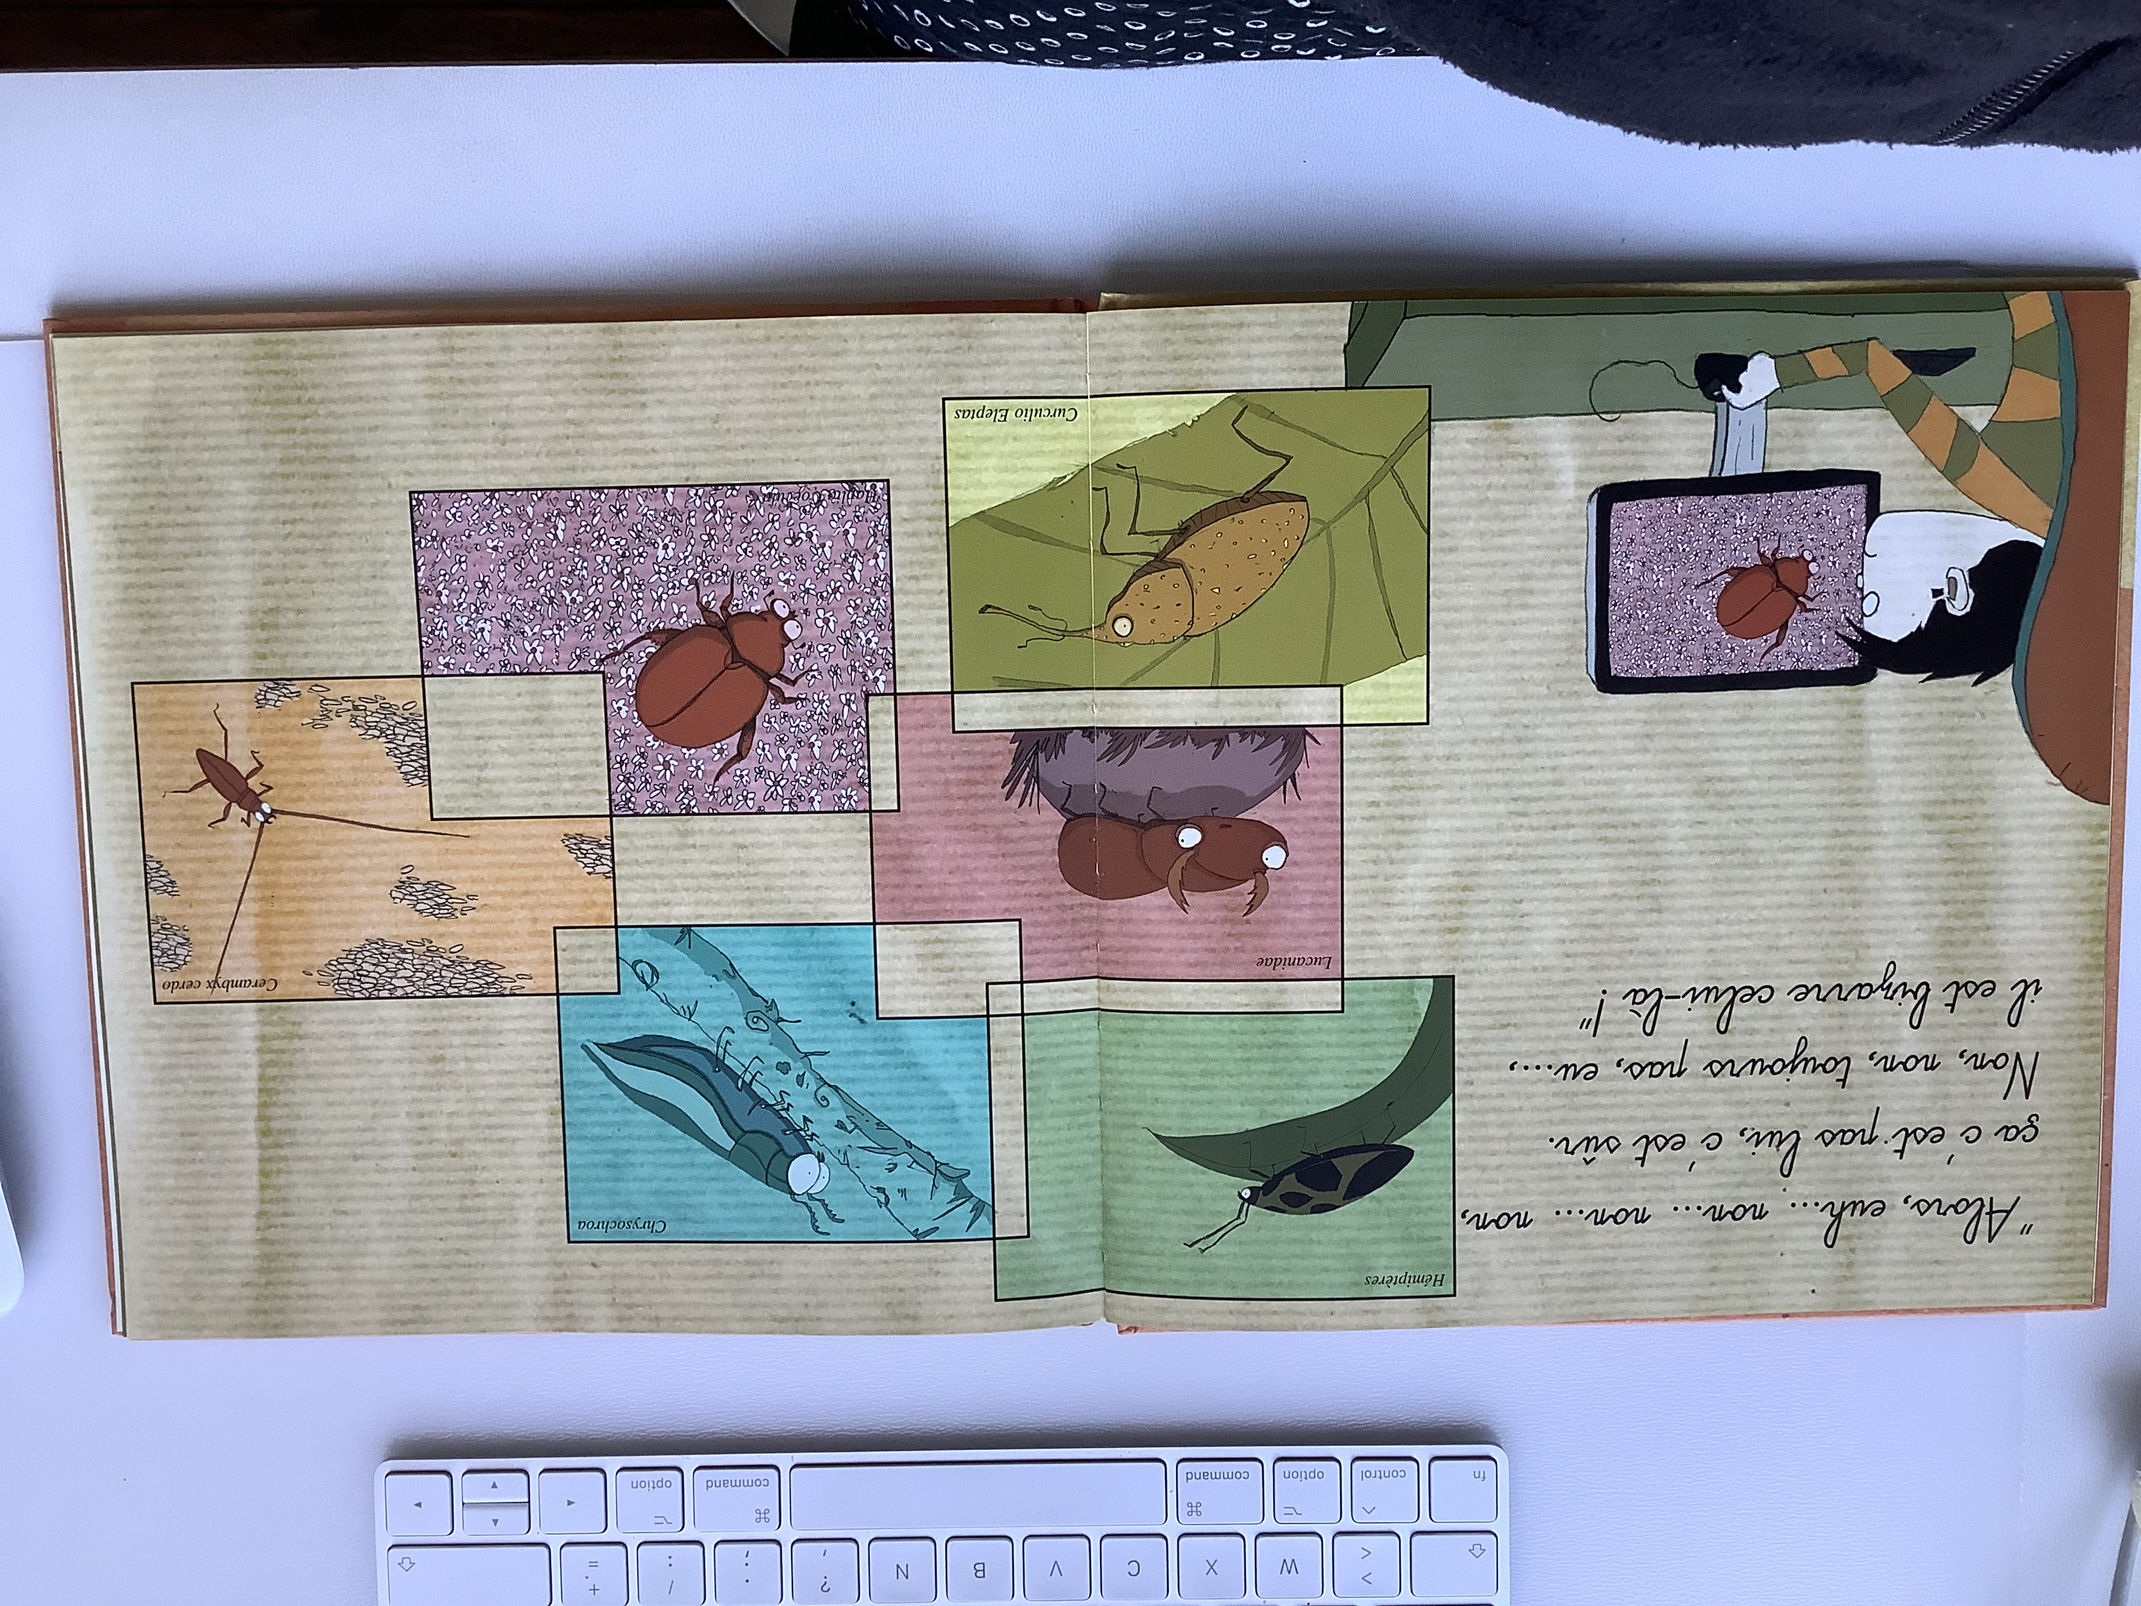

Slide 13
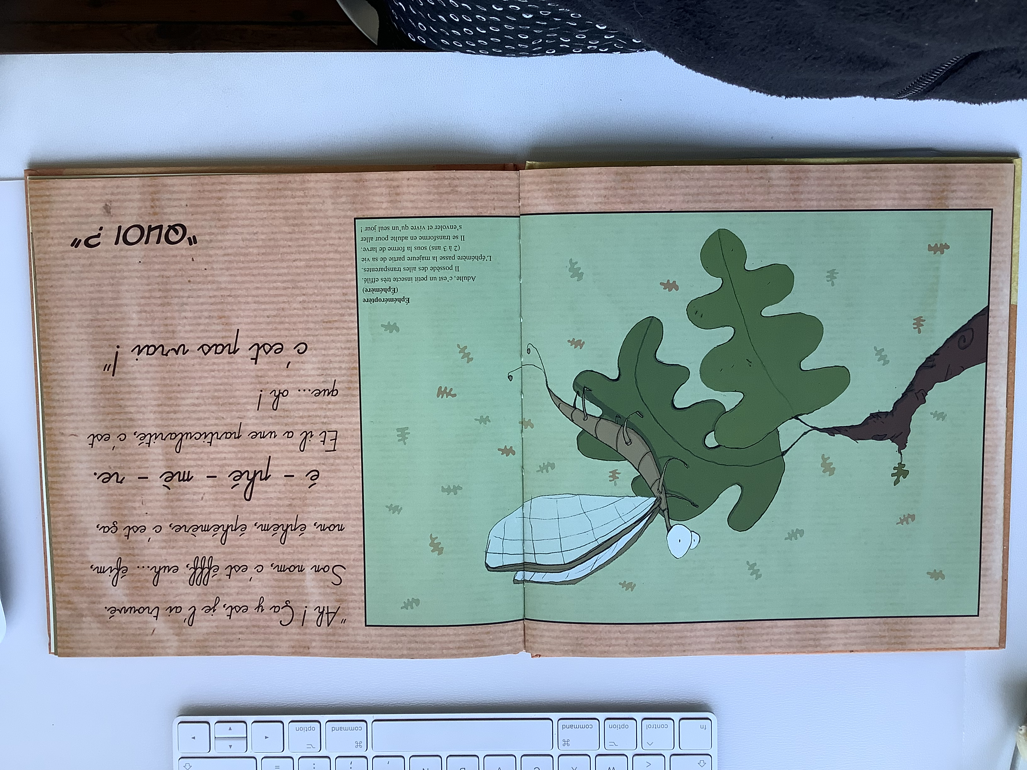

Slide 14
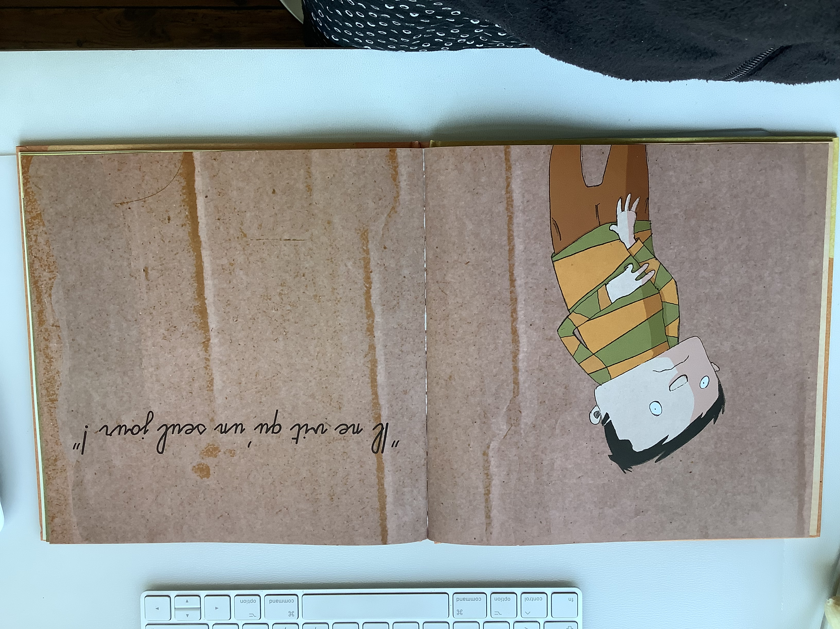

Slide 16
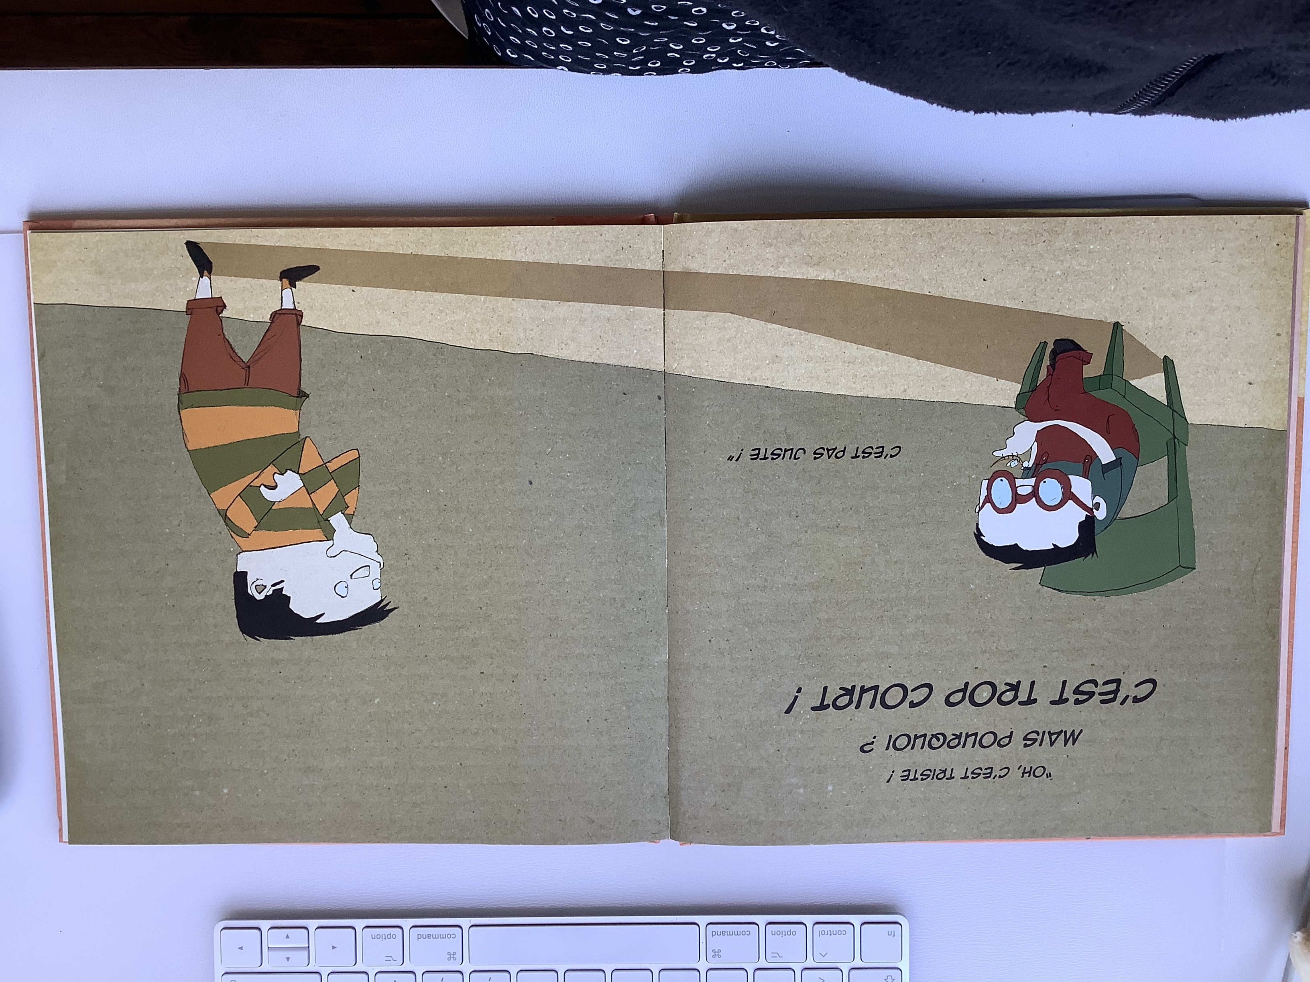

Slide 17
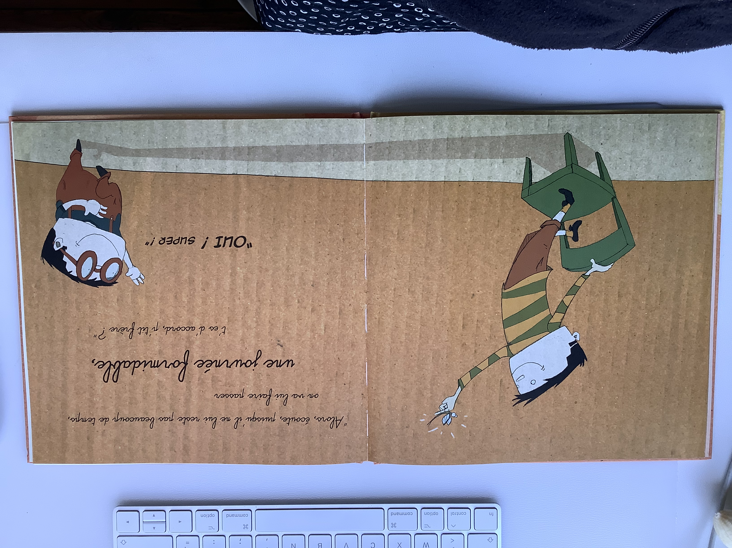

Slide 18
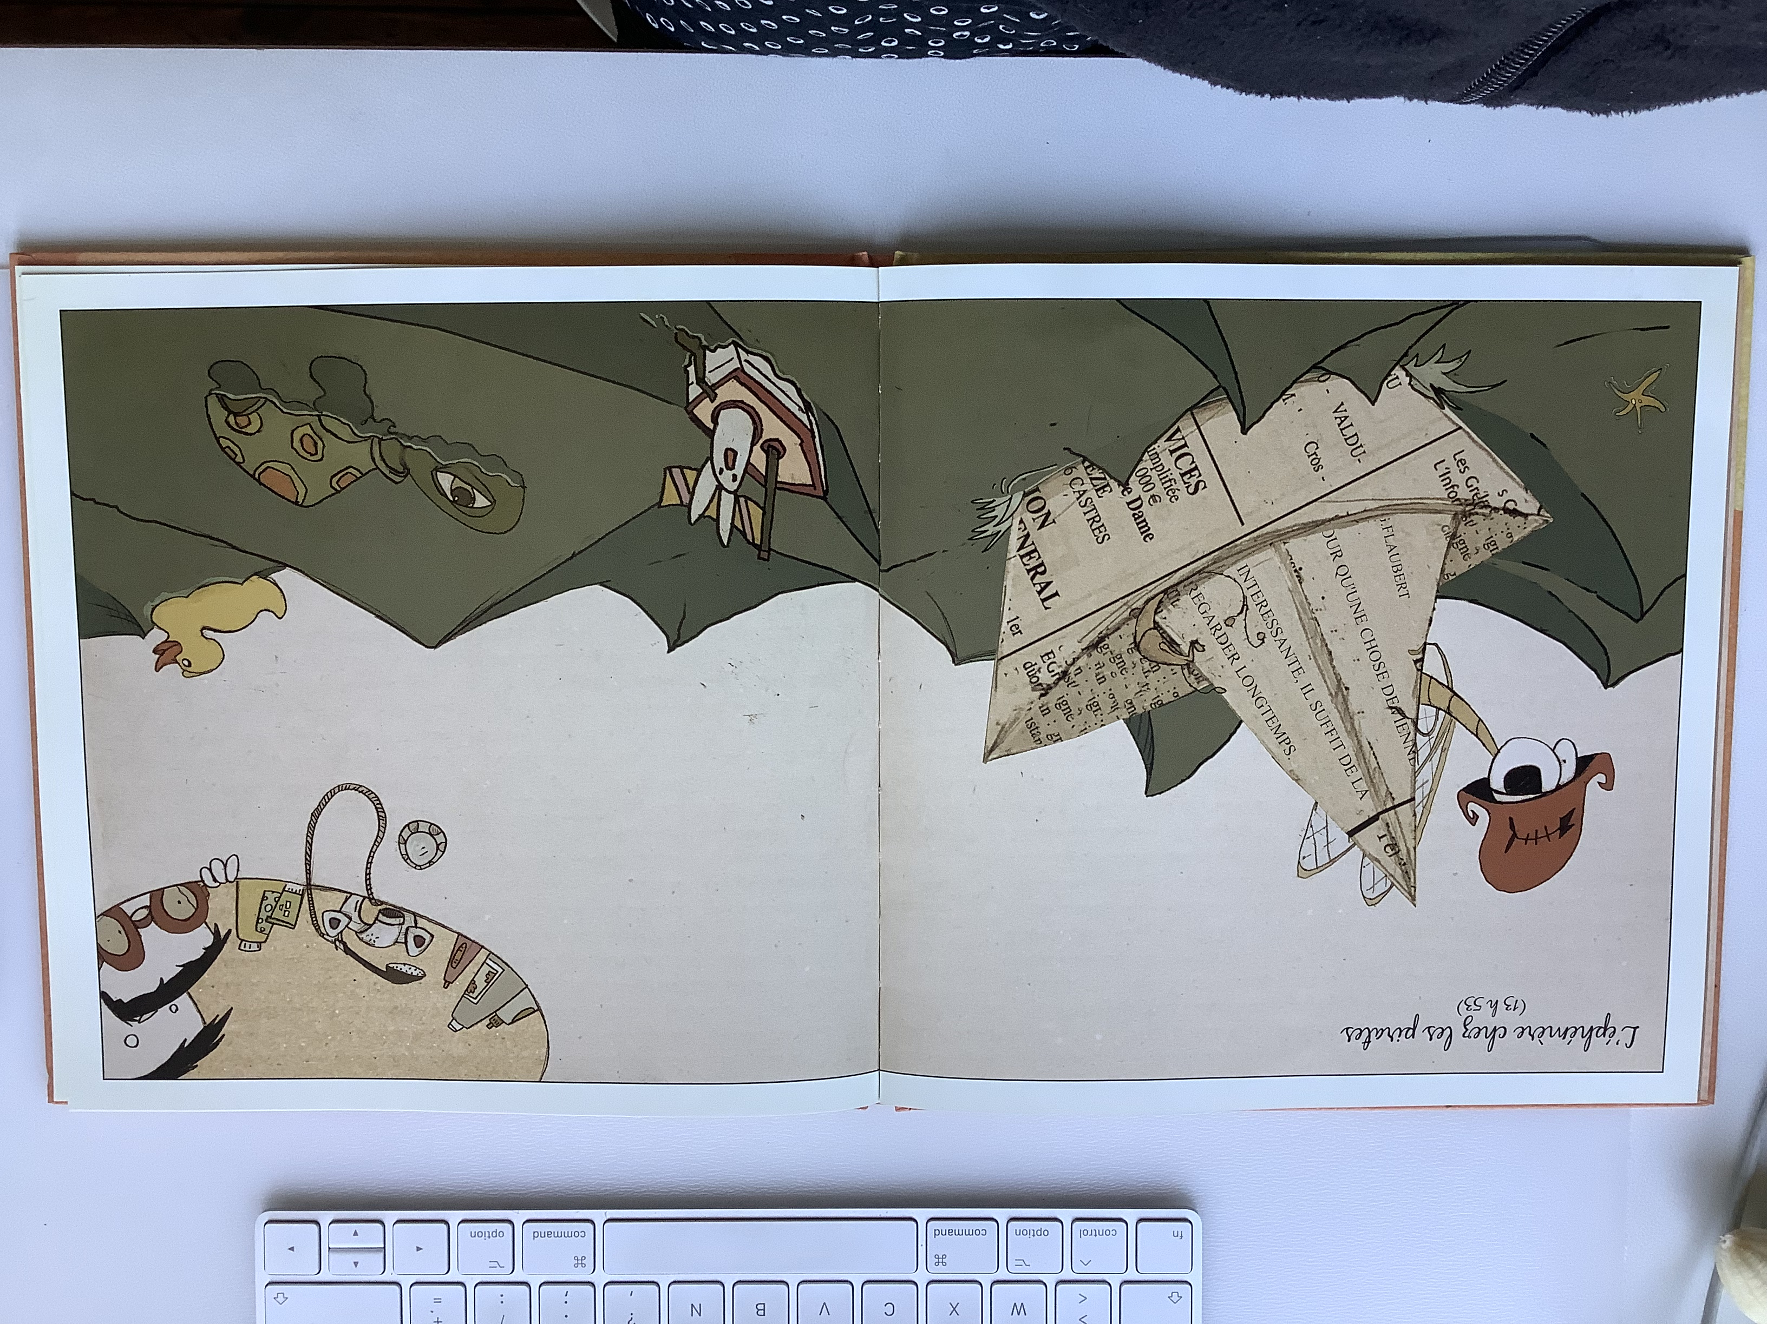

Slide 20
L’éphémère chez les cow-boys et les Indiens
(15 h 39)

Slide 21
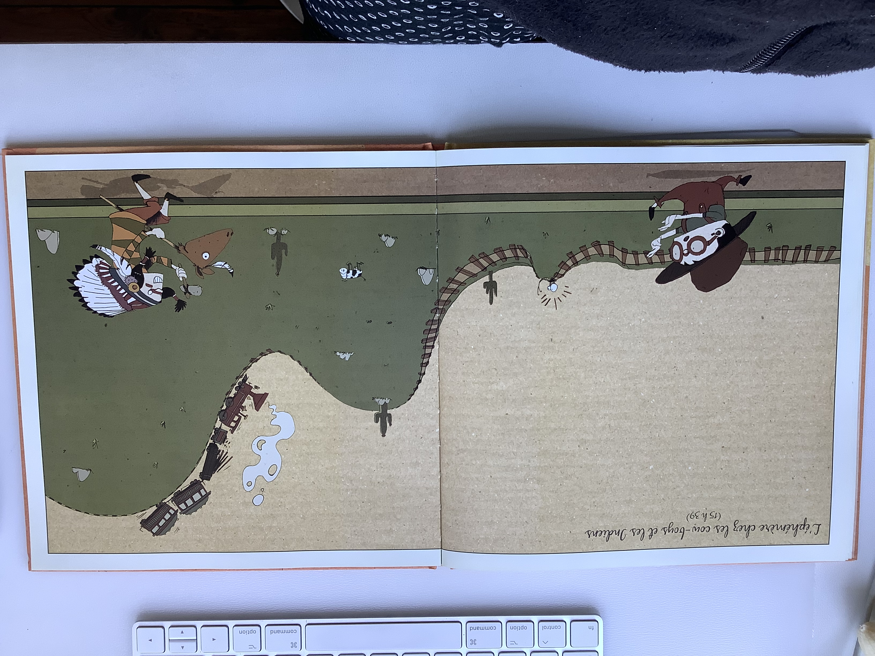

Slide 25
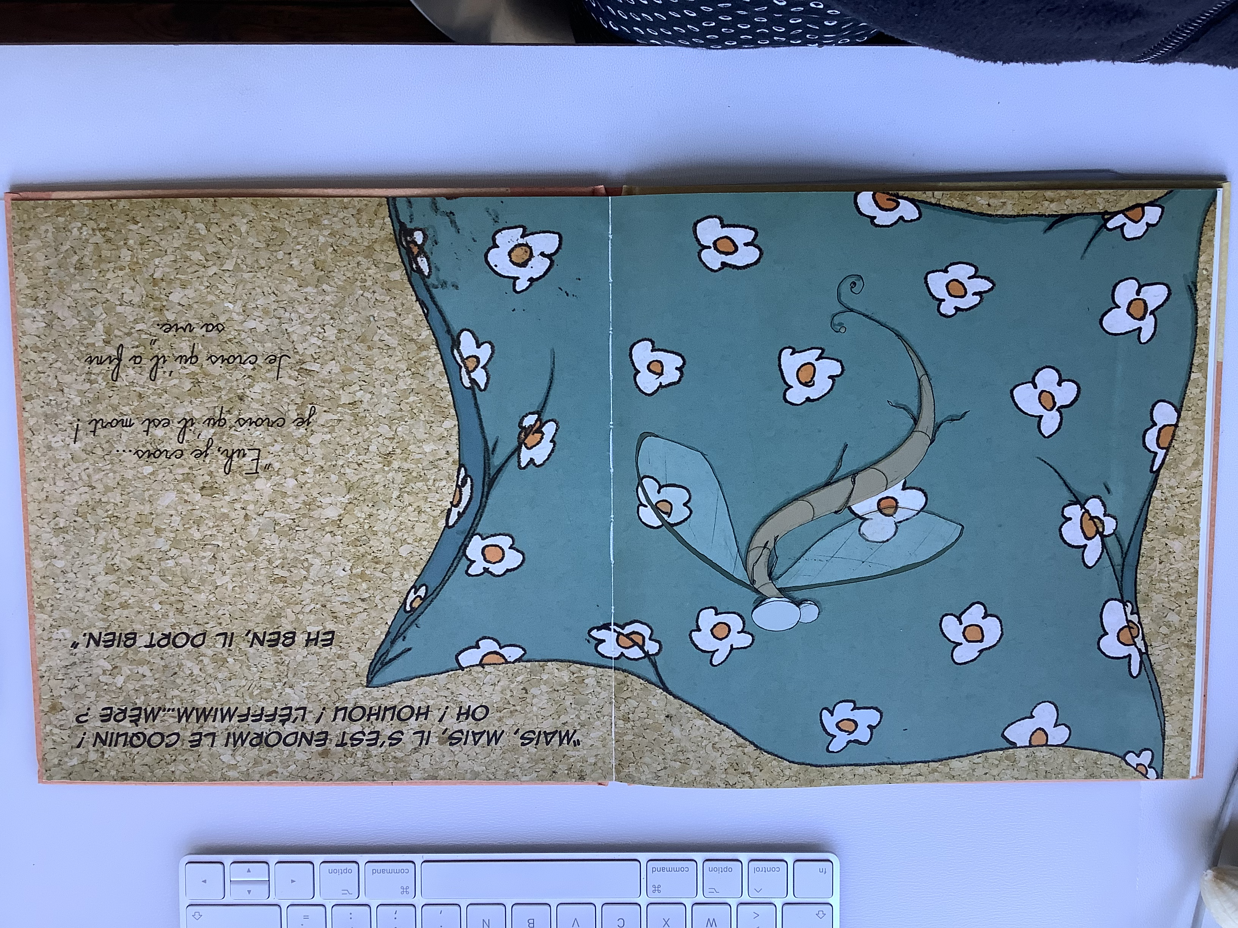

Slide 26
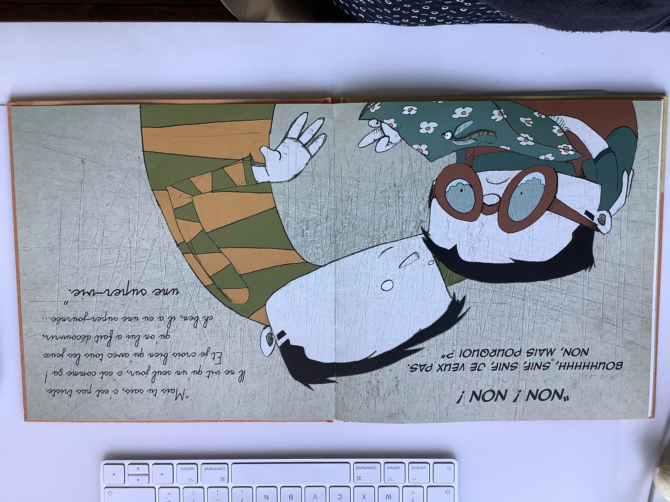

Slide 27
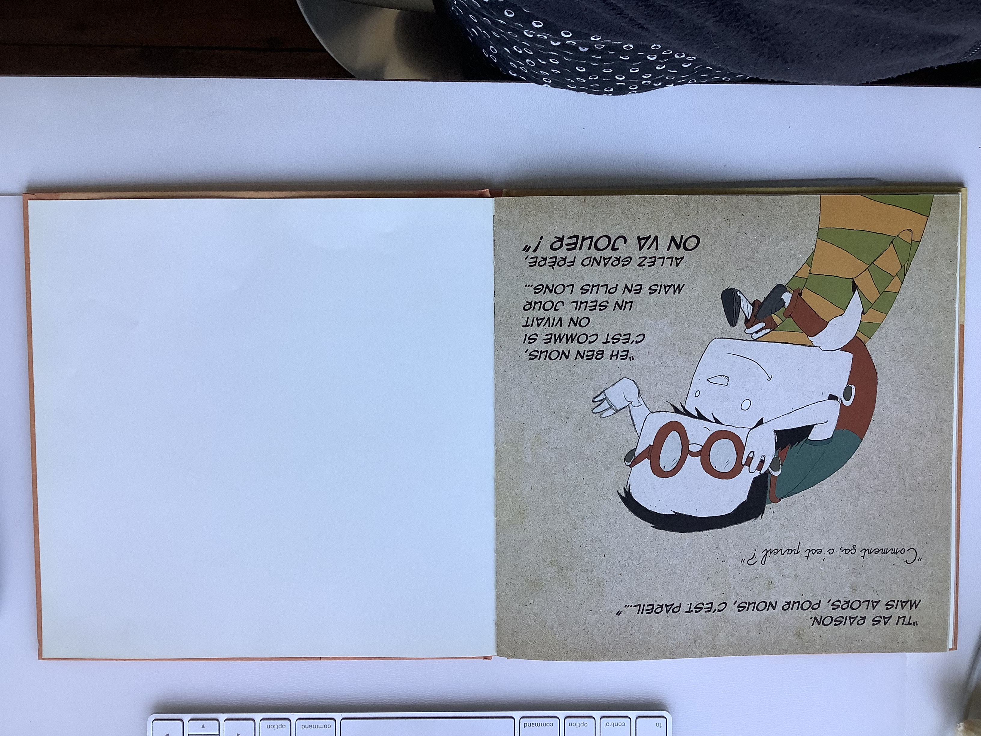

Slide 30
Pourquoi ces mots ? C’est quelle langue ?

Slide 31
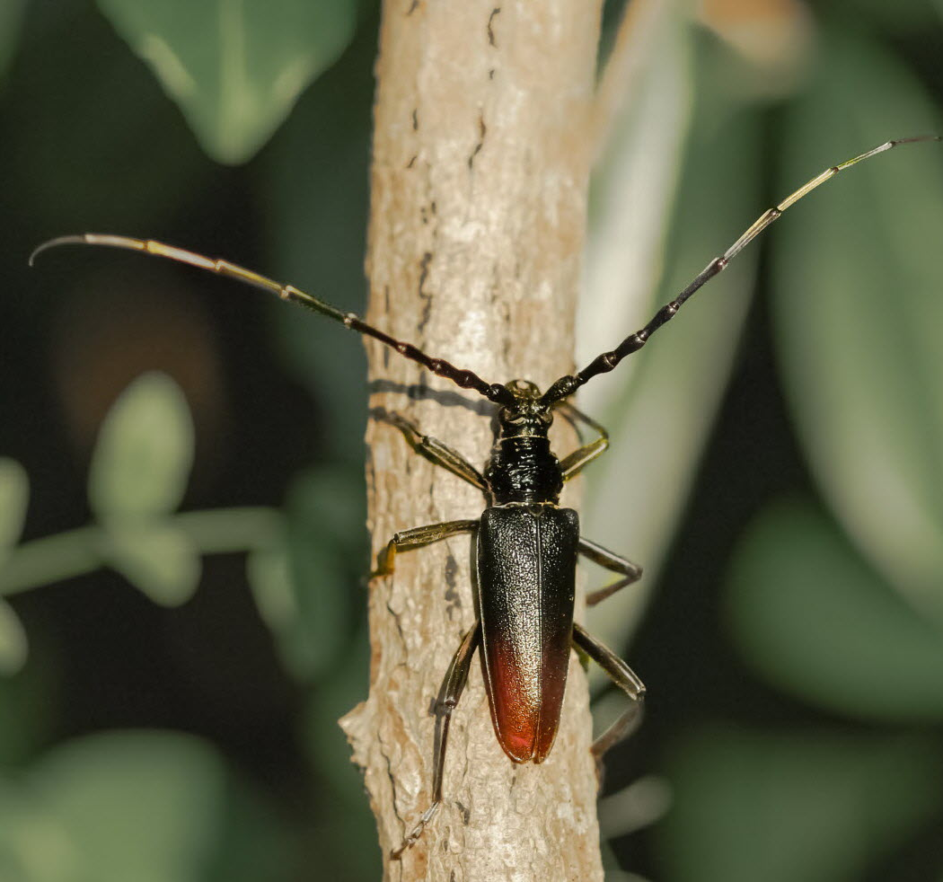
Cerambyx cerdo
Le Capricorne du chêne (Cerambyx cerdo), Grand capricorne ou Capricorne ouvrier est une espèce de coléoptères*.
* Dotés d’ailes durcies (élytres) qui protègent leurs ailes
https://www.ledauphine.com/

Slide 33
À quoi ressemble la larve ?
Quel est le milieu de vie de la larve ? Et de l’adulte ?

